Slide 1
Part IV : 분석/시각화
4.1 분석/서비스 개요

Slide 2
1. 개요
주요 분석 기법
시계열분석 (Time-Series)
예측분석
(Forecasting)
요약
(Summarization)
분류분석
(Classification)
군집분석
(Clustering)
회귀분석
(Regression)
연관분석
(Association Analysis)
Notes:
MapReduce의 설계 개념 및 특성입니다.
먼저 분산컴퓨팅 환경에서 운영되어야 하기 때문에 함수형 프로그램의 특성을 가지고 있습니다.
MapReduce는 물론 실시간 처리도 가능은 하지만 앞서 언급했다시피 분산컴퓨팅 환경에서
운영되기 때문에 배치형식의 데이터 처리 시스템으로 설계가 되었습니다.
사용자의 NEED를 파악하지 못하고 개발한 프로그램은 사실 쓸모가 없을 것입니다.
MapReduce는 여러 어플리케이션 로직의 주요관심사들을 파악했고
이러한 요소들을 최대한 반영하였습니다.
2

Slide 3

1. 개요
용어 | 설명
텍스트 마이닝 (Text Mining) | 자연어 처리(Natural Language Processing) 기술을 사용해 인간의 언어로 쓰인 비정형 텍스트에서 유용한 정보를 추출하거나 다른 데이터와의 연계성을 파악하여, 분류나 군집화 등 빅데이터에 숨겨진 의미 있는 정보를 발견하는 것
웹 마이닝 (Web Mining) | 인터넷에서 수집한 정보를 데이터 마이닝 기법으로 분석하는 것
오피니언 마이닝 (Opinion Mining : 평판 분석) | 다양한 온라인 뉴스와 소셜 미디어 코멘트, 사용자가 만든 콘텐츠에서 표현된 의견을 추출∙분류∙이해하고 자산화하는 컴퓨팅 기술 텍스트 속의 감성과 감동, 여러 가지 감정 상태를 식별하려고 감성 분석 사용 마케팅에서는 버즈(Buzz:입소문 분석)이라고도 한다.
소셜 네트워크 분석 (Social Network Analysis) | 수학의 그래프 이론(Graph Theory)을 바탕으로 소셜 네트워크 서비스에서 소셜 네트워크 연결 구조와 연결 강도를 분석하여 사용자의 명성 및 영향력을 측정하는 것
분류(Classification) | 미리 알려진 클래스로 구분되는 학습데이터(TrainingSet)를 학습시켜 새로 추가되는 데이터가 속할 만한 데이터군을 찾는 지도 학습(Supervised Learning) 방법 가장 대표적인 방법으로 KNN(K-Nearest Neighbor)이 있다.
군집(Clustering) | 특성이 비슷한 데이터를 합쳐 군(Group)으로 분류하는 학습 방법 분류와 달리 훈련 데이터군을 이용하지 않기 때문에 비지도 학습(Unsupervised Learning) 방법 트위터에서 주로 사진/카메라를 논의하는 사용자군과 게임에 관심 있는 사용자군 등 관심사나 취미에 따라 분류
Notes:
MapReduce의 설계 개념 및 특성입니다.
먼저 분산컴퓨팅 환경에서 운영되어야 하기 때문에 함수형 프로그램의 특성을 가지고 있습니다.
MapReduce는 물론 실시간 처리도 가능은 하지만 앞서 언급했다시피 분산컴퓨팅 환경에서
운영되기 때문에 배치형식의 데이터 처리 시스템으로 설계가 되었습니다.
사용자의 NEED를 파악하지 못하고 개발한 프로그램은 사실 쓸모가 없을 것입니다.
MapReduce는 여러 어플리케이션 로직의 주요관심사들을 파악했고
이러한 요소들을 최대한 반영하였습니다.
3

Slide 4
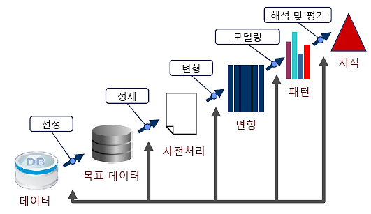
1. 개요
통계/분석 프로세스
해석/평가(Assessment)
모델링(Modeling)
결과
결과
변형(Transformation)
패턴
패턴
정제(Cleansing)
선정(Selection)
목표
데이터
분석주제선정
전처리
대상데이터
대상데이터
원본데이터
대상데이터
원천데이터
Notes:
MapReduce의 설계 개념 및 특성입니다.
먼저 분산컴퓨팅 환경에서 운영되어야 하기 때문에 함수형 프로그램의 특성을 가지고 있습니다.
MapReduce는 물론 실시간 처리도 가능은 하지만 앞서 언급했다시피 분산컴퓨팅 환경에서
운영되기 때문에 배치형식의 데이터 처리 시스템으로 설계가 되었습니다.
사용자의 NEED를 파악하지 못하고 개발한 프로그램은 사실 쓸모가 없을 것입니다.
MapReduce는 여러 어플리케이션 로직의 주요관심사들을 파악했고
이러한 요소들을 최대한 반영하였습니다.
4

Slide 5
1. 개요
머신러닝 프로세스
데이터
획득
데이터
전처리
모델
학습
모델
평가
서비스
최적화
Notes:
MapReduce의 설계 개념 및 특성입니다.
먼저 분산컴퓨팅 환경에서 운영되어야 하기 때문에 함수형 프로그램의 특성을 가지고 있습니다.
MapReduce는 물론 실시간 처리도 가능은 하지만 앞서 언급했다시피 분산컴퓨팅 환경에서
운영되기 때문에 배치형식의 데이터 처리 시스템으로 설계가 되었습니다.
사용자의 NEED를 파악하지 못하고 개발한 프로그램은 사실 쓸모가 없을 것입니다.
MapReduce는 여러 어플리케이션 로직의 주요관심사들을 파악했고
이러한 요소들을 최대한 반영하였습니다.
5

Slide 6
1. 개요
빅데이터의 발전
레거시 시스템
저장
검색
관리
공유
DB
검색엔진
KMS
Web2.0
분석
서비스
새로운
가치창출
빅데이터
Web3.0
시각화
Notes:
MapReduce의 설계 개념 및 특성입니다.
먼저 분산컴퓨팅 환경에서 운영되어야 하기 때문에 함수형 프로그램의 특성을 가지고 있습니다.
MapReduce는 물론 실시간 처리도 가능은 하지만 앞서 언급했다시피 분산컴퓨팅 환경에서
운영되기 때문에 배치형식의 데이터 처리 시스템으로 설계가 되었습니다.
사용자의 NEED를 파악하지 못하고 개발한 프로그램은 사실 쓸모가 없을 것입니다.
MapReduce는 여러 어플리케이션 로직의 주요관심사들을 파악했고
이러한 요소들을 최대한 반영하였습니다.
6

Slide 7
Part IV : 분석/시각화
4.2 통계/데이터마이닝/머신러닝

Slide 8
1. 개요
빅데이터 분석 개요
통계학
공학
통계에서 머신러닝까지
통계
데이터마이닝
머신러닝
통계학
머신러닝
데이터를 탐색하고 모델을 구축하는 다양한 기법들 존재
데이터 마이닝
머신러닝 기법은 강력한 계산능력에 의존하며 전통적인 통계모형보다는 덜 구조화 되어있다
상관분석
연관분석
주요분석기법
상관분석
분류분석
예측(회귀)
군집분석
연관분석
분류
예측
(회귀)
군집
패턴
Notes:
MapReduce의 설계 개념 및 특성입니다.
먼저 분산컴퓨팅 환경에서 운영되어야 하기 때문에 함수형 프로그램의 특성을 가지고 있습니다.
MapReduce는 물론 실시간 처리도 가능은 하지만 앞서 언급했다시피 분산컴퓨팅 환경에서
운영되기 때문에 배치형식의 데이터 처리 시스템으로 설계가 되었습니다.
사용자의 NEED를 파악하지 못하고 개발한 프로그램은 사실 쓸모가 없을 것입니다.
MapReduce는 여러 어플리케이션 로직의 주요관심사들을 파악했고
이러한 요소들을 최대한 반영하였습니다.
8

Slide 9
2. 기초 통계
■ 기초 통계
기술 통계, 빈도 및 추정 테이블, 가설 검정, 상관과 공분산, T-테스트 등
■ 기술통계(Descriptive Statistics)
자료를 요약하는 기초적인 통계
기술통계량 : 데이터수 개수, 평균, 분산, 표준편차, 최소값, 1분위값, 중앙값, 3분위값, 최대값, 왜도, 첨도 등
-> 대표값 : 평균, 중앙값, 최빈치
-> 분포 : 분산, 표준편차
-> 대칭 : 왜도
R 예제(표) : summary( )
Descriptive statistics via summary( )
> summary(mtcars[vars])
mpg |  | hp |  | wt
Min. | :10.4 | Min. | :52.0 | Min. | :1.51
1st Qu. | :15.4 | 1st Qu. | :96.5 | 1st Qu. | :2.58
Median | :19.2 | Median | :123.0 | Median | :3.33
Mean | :20.1 | Mean | :146.7 | Mean | :3.22
3rd Qu. | :22.8 | 3rd Qu. | :180.0 | 3rd Qu. | :3.61
Max. | :33.9 | Max. | :335.0 | Max. | :5.42
Notes:
MapReduce의 설계 개념 및 특성입니다.
먼저 분산컴퓨팅 환경에서 운영되어야 하기 때문에 함수형 프로그램의 특성을 가지고 있습니다.
MapReduce는 물론 실시간 처리도 가능은 하지만 앞서 언급했다시피 분산컴퓨팅 환경에서
운영되기 때문에 배치형식의 데이터 처리 시스템으로 설계가 되었습니다.
사용자의 NEED를 파악하지 못하고 개발한 프로그램은 사실 쓸모가 없을 것입니다.
MapReduce는 여러 어플리케이션 로직의 주요관심사들을 파악했고
이러한 요소들을 최대한 반영하였습니다.
9

Slide 10
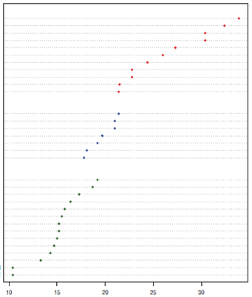
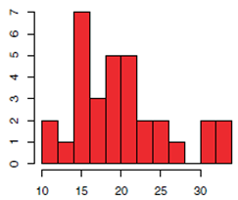
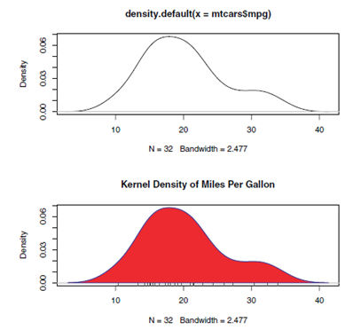
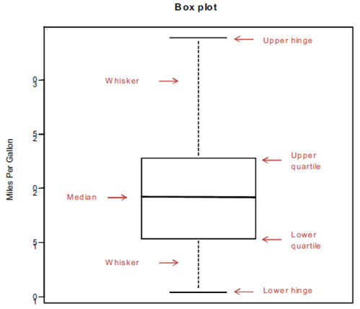
2. 기초 통계
■ 분포 시각화
산포도
히스토그램
핵밀도 그래프
박스 그래프
파이 차트
라인 차트
density.default(x=mtcars$mpg)
Box plot
Upper hinge
Density
Miles Per Gallon
Whisker
Upper
quartile
N=32 Bandwidth=2.477
Kernel Density of Miles Per Gallon
Median
Lower
quartile
Density
Whisker
N=32 Bandwidth=2.477
Lower hinge
Notes:
MapReduce의 설계 개념 및 특성입니다.
먼저 분산컴퓨팅 환경에서 운영되어야 하기 때문에 함수형 프로그램의 특성을 가지고 있습니다.
MapReduce는 물론 실시간 처리도 가능은 하지만 앞서 언급했다시피 분산컴퓨팅 환경에서
운영되기 때문에 배치형식의 데이터 처리 시스템으로 설계가 되었습니다.
사용자의 NEED를 파악하지 못하고 개발한 프로그램은 사실 쓸모가 없을 것입니다.
MapReduce는 여러 어플리케이션 로직의 주요관심사들을 파악했고
이러한 요소들을 최대한 반영하였습니다.
10

Slide 11
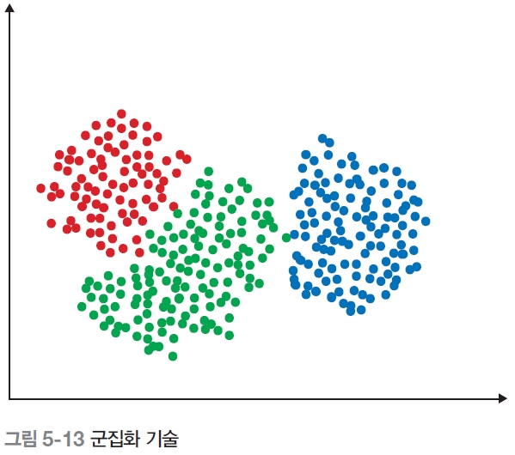
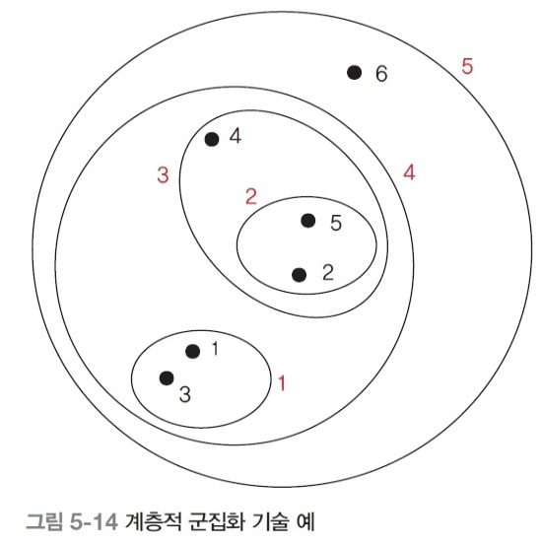
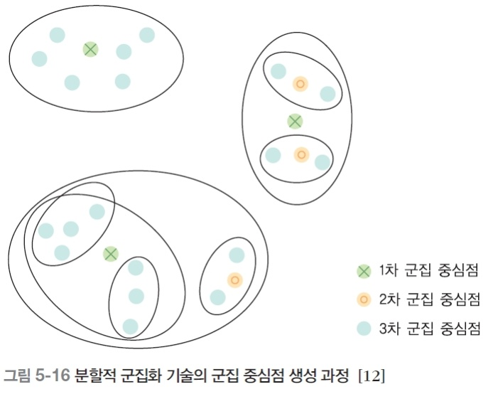
3. 군집
■ 군집
개요
군집 방법
계층적 군집화 기술
분할적 군집화 기술
군집 알고리즘
K-Means 알고리즘
EM(Expectation Maximization) 알고리즘
군집화 기술
계층적 군집화 기술 예
분할적 군집화 기술의 군집 중심점 생성 과정
Notes:
MapReduce의 설계 개념 및 특성입니다.
먼저 분산컴퓨팅 환경에서 운영되어야 하기 때문에 함수형 프로그램의 특성을 가지고 있습니다.
MapReduce는 물론 실시간 처리도 가능은 하지만 앞서 언급했다시피 분산컴퓨팅 환경에서
운영되기 때문에 배치형식의 데이터 처리 시스템으로 설계가 되었습니다.
사용자의 NEED를 파악하지 못하고 개발한 프로그램은 사실 쓸모가 없을 것입니다.
MapReduce는 여러 어플리케이션 로직의 주요관심사들을 파악했고
이러한 요소들을 최대한 반영하였습니다.
11

Slide 12
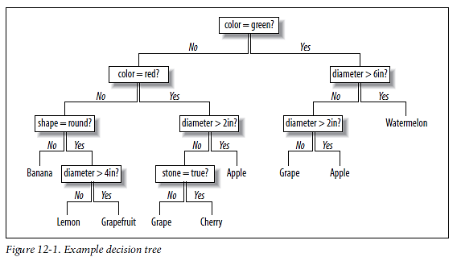
4. 분류
■ 분류
분류 개요
지도학습, 어떤 클래스에 속하는지 예측
의사결정나무의 장단점
가장 대표적인 분류 기법. 설명력이 높다.
모델 구조
의사결정 영역:사각형, 단말 영역
처리 과정(재귀 순환)
2개(오른쪽 가지, 왼쪽 가지)의 유형으로 분류하는데 가장 적합한 속성과 그 분리값을 찾는다.
분기된 가지(오른쪽, 왼쪽)로 간 다음, 아이템들의 라벨이 모두 같으면 그 값을 반환한다.
각 가지에 속한 아이템의 라벨이 동일하지 않으면 처음 (1)로 간다
노드
왼쪽 가지
오른쪽 가지
노드
노드
단말(잎)
단말(잎)
Notes:
MapReduce의 설계 개념 및 특성입니다.
먼저 분산컴퓨팅 환경에서 운영되어야 하기 때문에 함수형 프로그램의 특성을 가지고 있습니다.
MapReduce는 물론 실시간 처리도 가능은 하지만 앞서 언급했다시피 분산컴퓨팅 환경에서
운영되기 때문에 배치형식의 데이터 처리 시스템으로 설계가 되었습니다.
사용자의 NEED를 파악하지 못하고 개발한 프로그램은 사실 쓸모가 없을 것입니다.
MapReduce는 여러 어플리케이션 로직의 주요관심사들을 파악했고
이러한 요소들을 최대한 반영하였습니다.
12

Slide 13
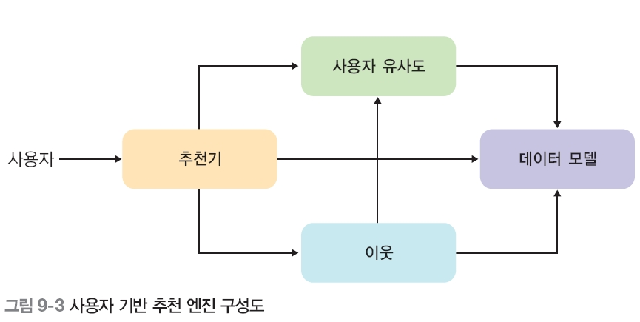
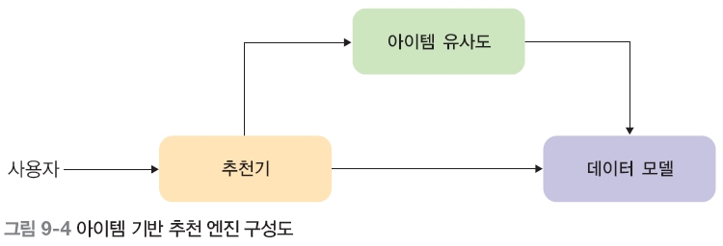
5. 추천시스템
■ 추천시스템
구매 가능성이 높은 상품을 고객에게 추천
대표적인 방법: 협업필터링과 연관규칙
■ 협업필터링
사용자 기반
아이템 기반
■ 연관규칙
(A->B)의 지지도 = P(A∩B) = N(A∩B) / N(T)
(A->B)의 신뢰도 = P(B|A) = P(A∩B) / P(A)
(A->B)의 향성도 = P(B|A) / P(B) = P(A∩B) / P(A)P(B)
사용자 유사도
사용자
추천기
데이터 모델
아이템 유사도
이웃
사용자
추천기
데이터 모델
사용자 기반 추천 엔진 구성도
아이템 기반 추천 엔진 구성도
Notes:
MapReduce의 설계 개념 및 특성입니다.
먼저 분산컴퓨팅 환경에서 운영되어야 하기 때문에 함수형 프로그램의 특성을 가지고 있습니다.
MapReduce는 물론 실시간 처리도 가능은 하지만 앞서 언급했다시피 분산컴퓨팅 환경에서
운영되기 때문에 배치형식의 데이터 처리 시스템으로 설계가 되었습니다.
사용자의 NEED를 파악하지 못하고 개발한 프로그램은 사실 쓸모가 없을 것입니다.
MapReduce는 여러 어플리케이션 로직의 주요관심사들을 파악했고
이러한 요소들을 최대한 반영하였습니다.
13

Slide 14
6. 머신러닝
■ 머신러닝의 주요 알고리즘
신경망
사례기반 추론
데이터 마이닝
패턴 인식
의사결정 트리
강화학습
유전자 알고리즘
■ 학습 방식의 분류
지도학습
Label 데이터가 있음
분류, 회귀
비지도학습(자율학습)
Label 데이터가 없음
군집, 차원축소
기타 : 준지도학습, 강화학습
X
X
X
X
x2
x2
표현
(Descriptive)
x1
x1
지도학습
비지도학습
Notes:
MapReduce의 설계 개념 및 특성입니다.
먼저 분산컴퓨팅 환경에서 운영되어야 하기 때문에 함수형 프로그램의 특성을 가지고 있습니다.
MapReduce는 물론 실시간 처리도 가능은 하지만 앞서 언급했다시피 분산컴퓨팅 환경에서
운영되기 때문에 배치형식의 데이터 처리 시스템으로 설계가 되었습니다.
사용자의 NEED를 파악하지 못하고 개발한 프로그램은 사실 쓸모가 없을 것입니다.
MapReduce는 여러 어플리케이션 로직의 주요관심사들을 파악했고
이러한 요소들을 최대한 반영하였습니다.
14

Slide 15
Part IV : 분석/시각화
4.3 빅데이터 분석 기술

Slide 16
1. 빅데이터 분석 기술
대표적인 분석 기술
R
오픈소스 통계분석 소프트웨어. 기본적인 통계분석부터 최신 머신러닝까지 다양한 패키지를 지원. 하둡과 연동이 가능
R, RStudio
RHadoop, RHive , SparkR
Python
데이터마이닝과 머신러닝을 지원하는 다양한 패키지
통계학과의 기본적인 프로그래밍 언어로 정착
스크립트 기반의 대화형 분석 환경 지원
iPython Notebook
Mahout
추천시스템, 분류, 군집 등 머신러닝 기능을 지원
하둡 기반의 머신러닝 Java 라이브러리
현재 Spark의 MLlib로 발전함
Spark
대화형 분석, 머신러닝, SQL, 그래프알고리즘 등 다양한 분석 가능
Spark Core, Spark MLlib, SparkSQL, GraphX, Spark Streaming
Notes:
MapReduce의 설계 개념 및 특성입니다.
먼저 분산컴퓨팅 환경에서 운영되어야 하기 때문에 함수형 프로그램의 특성을 가지고 있습니다.
MapReduce는 물론 실시간 처리도 가능은 하지만 앞서 언급했다시피 분산컴퓨팅 환경에서
운영되기 때문에 배치형식의 데이터 처리 시스템으로 설계가 되었습니다.
사용자의 NEED를 파악하지 못하고 개발한 프로그램은 사실 쓸모가 없을 것입니다.
MapReduce는 여러 어플리케이션 로직의 주요관심사들을 파악했고
이러한 요소들을 최대한 반영하였습니다.
16

Slide 17
2. Mahout
1) 협업필터링(CF) 개요
- 추천의 원리
1. 특정 사용자와 취향이 비슷한 사람들이
2. 좋아할만한
3. 아이템 중에서
4. 특정 사용자가 구매하지 않은 아이템 목록(ex. 5개)을 반환
- 알고리즘의 구분
1. 사용자 기반 : 사용자와 아이템의 관계
2. 아이템 기반 : 아이템의 속성
3. 콘텐츠 기반
Notes:
MapReduce의 설계 개념 및 특성입니다.
먼저 분산컴퓨팅 환경에서 운영되어야 하기 때문에 함수형 프로그램의 특성을 가지고 있습니다.
MapReduce는 물론 실시간 처리도 가능은 하지만 앞서 언급했다시피 분산컴퓨팅 환경에서
운영되기 때문에 배치형식의 데이터 처리 시스템으로 설계가 되었습니다.
사용자의 NEED를 파악하지 못하고 개발한 프로그램은 사실 쓸모가 없을 것입니다.
MapReduce는 여러 어플리케이션 로직의 주요관심사들을 파악했고
이러한 요소들을 최대한 반영하였습니다.
17

Slide 18
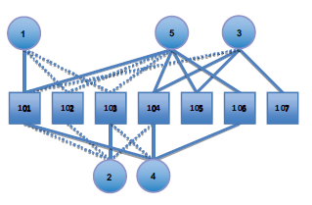


2. Mahout
1) 협업필터링(CF) 개요
- 데이터 형식
1. 사용자
2. 아이템
3. 선호도
- 특정 사용자와 비슷한 취향을 가진 사람들은?
1. 사용자1과 비슷한 그룹?
2. 사용자1과 다른 그룹?
Notes:
MapReduce의 설계 개념 및 특성입니다.
먼저 분산컴퓨팅 환경에서 운영되어야 하기 때문에 함수형 프로그램의 특성을 가지고 있습니다.
MapReduce는 물론 실시간 처리도 가능은 하지만 앞서 언급했다시피 분산컴퓨팅 환경에서
운영되기 때문에 배치형식의 데이터 처리 시스템으로 설계가 되었습니다.
사용자의 NEED를 파악하지 못하고 개발한 프로그램은 사실 쓸모가 없을 것입니다.
MapReduce는 여러 어플리케이션 로직의 주요관심사들을 파악했고
이러한 요소들을 최대한 반영하였습니다.
18

Slide 19
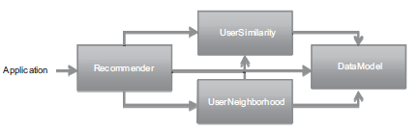
2. Mahout
2) 추천시스템 : Mahout 모듈
1. Recommender
-> 추천기
2. UserSimilarity
-> 사용자 유사도 계산
3. UserNeighborhood
-> 사용자 그룹
4. DataModel
-> 데이터 모델
Notes:
MapReduce의 설계 개념 및 특성입니다.
먼저 분산컴퓨팅 환경에서 운영되어야 하기 때문에 함수형 프로그램의 특성을 가지고 있습니다.
MapReduce는 물론 실시간 처리도 가능은 하지만 앞서 언급했다시피 분산컴퓨팅 환경에서
운영되기 때문에 배치형식의 데이터 처리 시스템으로 설계가 되었습니다.
사용자의 NEED를 파악하지 못하고 개발한 프로그램은 사실 쓸모가 없을 것입니다.
MapReduce는 여러 어플리케이션 로직의 주요관심사들을 파악했고
이러한 요소들을 최대한 반영하였습니다.
19

Slide 20
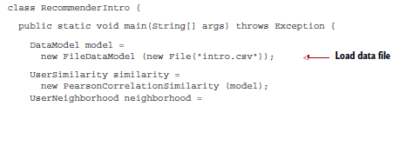
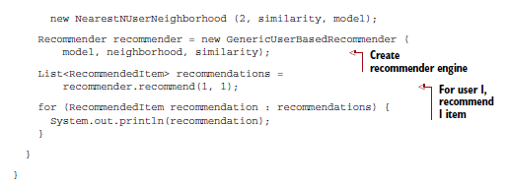
2. Mahout
2) 추천시스템 : Mahout 소스코드
Notes:
MapReduce의 설계 개념 및 특성입니다.
먼저 분산컴퓨팅 환경에서 운영되어야 하기 때문에 함수형 프로그램의 특성을 가지고 있습니다.
MapReduce는 물론 실시간 처리도 가능은 하지만 앞서 언급했다시피 분산컴퓨팅 환경에서
운영되기 때문에 배치형식의 데이터 처리 시스템으로 설계가 되었습니다.
사용자의 NEED를 파악하지 못하고 개발한 프로그램은 사실 쓸모가 없을 것입니다.
MapReduce는 여러 어플리케이션 로직의 주요관심사들을 파악했고
이러한 요소들을 최대한 반영하였습니다.
20

Slide 21
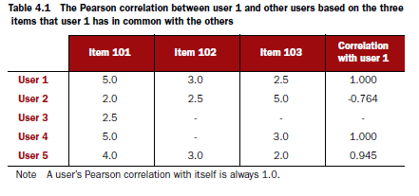
2. Mahout
3) 사용자 유사도의 계산
- 피어슨 상관( Pearson Correlation )
값의 범위 : -1 ~ 1
-1 : 상반
0 : 중립
1 : 유사
# 문제점
1. 아이템의 개수를 고려하지 않음
2. 두 사용자의 중복 아이템이 1개인 경우 -> 값을 구할 수 없음
3. 사용자의 선호도가 모두 같을 때
Notes:
MapReduce의 설계 개념 및 특성입니다.
먼저 분산컴퓨팅 환경에서 운영되어야 하기 때문에 함수형 프로그램의 특성을 가지고 있습니다.
MapReduce는 물론 실시간 처리도 가능은 하지만 앞서 언급했다시피 분산컴퓨팅 환경에서
운영되기 때문에 배치형식의 데이터 처리 시스템으로 설계가 되었습니다.
사용자의 NEED를 파악하지 못하고 개발한 프로그램은 사실 쓸모가 없을 것입니다.
MapReduce는 여러 어플리케이션 로직의 주요관심사들을 파악했고
이러한 요소들을 최대한 반영하였습니다.
21

Slide 22
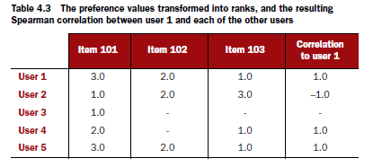
2. Mahout
3) 사용자 유사도의 계산
- 스피어만 상관( Spearman Correlation )
피어슨 상관과 유사
-> 절대값이 아닌 상대적인 선호값의 차이를 기준으로 계산
Notes:
MapReduce의 설계 개념 및 특성입니다.
먼저 분산컴퓨팅 환경에서 운영되어야 하기 때문에 함수형 프로그램의 특성을 가지고 있습니다.
MapReduce는 물론 실시간 처리도 가능은 하지만 앞서 언급했다시피 분산컴퓨팅 환경에서
운영되기 때문에 배치형식의 데이터 처리 시스템으로 설계가 되었습니다.
사용자의 NEED를 파악하지 못하고 개발한 프로그램은 사실 쓸모가 없을 것입니다.
MapReduce는 여러 어플리케이션 로직의 주요관심사들을 파악했고
이러한 요소들을 최대한 반영하였습니다.
22

Slide 23
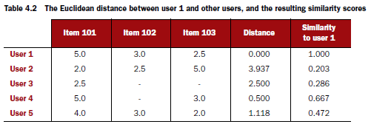
2. Mahout
3) 사용자 유사도의 계산
- 유클리드 거리( Euclidean Distance )
d = 두 사용자의 유클리드 거리
유사도 = 1/(1+d)
Notes:
MapReduce의 설계 개념 및 특성입니다.
먼저 분산컴퓨팅 환경에서 운영되어야 하기 때문에 함수형 프로그램의 특성을 가지고 있습니다.
MapReduce는 물론 실시간 처리도 가능은 하지만 앞서 언급했다시피 분산컴퓨팅 환경에서
운영되기 때문에 배치형식의 데이터 처리 시스템으로 설계가 되었습니다.
사용자의 NEED를 파악하지 못하고 개발한 프로그램은 사실 쓸모가 없을 것입니다.
MapReduce는 여러 어플리케이션 로직의 주요관심사들을 파악했고
이러한 요소들을 최대한 반영하였습니다.
23

Slide 24
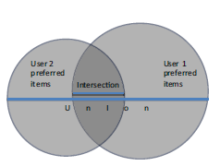
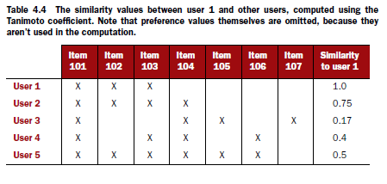
2. Mahout
3) 사용자 유사도의 계산
- 타니모토 계수( Tanimoto Coefficient )
선호값은 무시하고 동일한 아이템의 비율로 계산
Notes:
MapReduce의 설계 개념 및 특성입니다.
먼저 분산컴퓨팅 환경에서 운영되어야 하기 때문에 함수형 프로그램의 특성을 가지고 있습니다.
MapReduce는 물론 실시간 처리도 가능은 하지만 앞서 언급했다시피 분산컴퓨팅 환경에서
운영되기 때문에 배치형식의 데이터 처리 시스템으로 설계가 되었습니다.
사용자의 NEED를 파악하지 못하고 개발한 프로그램은 사실 쓸모가 없을 것입니다.
MapReduce는 여러 어플리케이션 로직의 주요관심사들을 파악했고
이러한 요소들을 최대한 반영하였습니다.
24

Slide 25
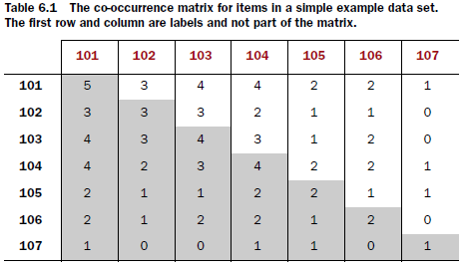
2. Mahout
4) Mahout + 맵리듀스로 아이템 기반 추천기 구현
- 동시발생 메트릭스( Co-Occurrence Matrix )
아이템 기반 추천기
사용자의 유사도는 고려하지 않음
아이템의 유사도를 계산하는 대신 두 아이템 동시 발생 빈도수를 계산
Notes:
MapReduce의 설계 개념 및 특성입니다.
먼저 분산컴퓨팅 환경에서 운영되어야 하기 때문에 함수형 프로그램의 특성을 가지고 있습니다.
MapReduce는 물론 실시간 처리도 가능은 하지만 앞서 언급했다시피 분산컴퓨팅 환경에서
운영되기 때문에 배치형식의 데이터 처리 시스템으로 설계가 되었습니다.
사용자의 NEED를 파악하지 못하고 개발한 프로그램은 사실 쓸모가 없을 것입니다.
MapReduce는 여러 어플리케이션 로직의 주요관심사들을 파악했고
이러한 요소들을 최대한 반영하였습니다.
25

Slide 26
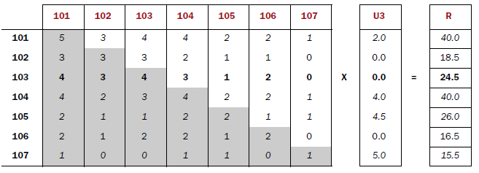
2. Mahout
4) Mahout + 맵리듀스로 아이템 기반 추천기 구현
- 추천기 구현
ex. 사용자3에게 아이템을 추천
동시 발생 메트릭스와 사용자3의 선호도 벡터를 행렬 곱하여 계산
4(2.0)+3(0.0)+4(0.0)+3(4.0)+1(4.5)+2(0.0)+0(5.0) = 24.5
Notes:
MapReduce의 설계 개념 및 특성입니다.
먼저 분산컴퓨팅 환경에서 운영되어야 하기 때문에 함수형 프로그램의 특성을 가지고 있습니다.
MapReduce는 물론 실시간 처리도 가능은 하지만 앞서 언급했다시피 분산컴퓨팅 환경에서
운영되기 때문에 배치형식의 데이터 처리 시스템으로 설계가 되었습니다.
사용자의 NEED를 파악하지 못하고 개발한 프로그램은 사실 쓸모가 없을 것입니다.
MapReduce는 여러 어플리케이션 로직의 주요관심사들을 파악했고
이러한 요소들을 최대한 반영하였습니다.
26

Slide 27
2. Mahout
5) 기타
- 사용자 기반 추천기의 단점
사용자가 로그인을 하지 않으면?
사용자가 많으면 계산 비용이 기하급수적으로 증가함
- 아이템 기반 추천기의 단점
사용자 기반에 비해 상대적으로 계산 비용이 과다하지는 않지만
아이템의 개수가 많으면 계산 비용이 높아서
사용자 기반과 마찬가지로 서비스가 불가능함
Notes:
MapReduce의 설계 개념 및 특성입니다.
먼저 분산컴퓨팅 환경에서 운영되어야 하기 때문에 함수형 프로그램의 특성을 가지고 있습니다.
MapReduce는 물론 실시간 처리도 가능은 하지만 앞서 언급했다시피 분산컴퓨팅 환경에서
운영되기 때문에 배치형식의 데이터 처리 시스템으로 설계가 되었습니다.
사용자의 NEED를 파악하지 못하고 개발한 프로그램은 사실 쓸모가 없을 것입니다.
MapReduce는 여러 어플리케이션 로직의 주요관심사들을 파악했고
이러한 요소들을 최대한 반영하였습니다.
27

Slide 28
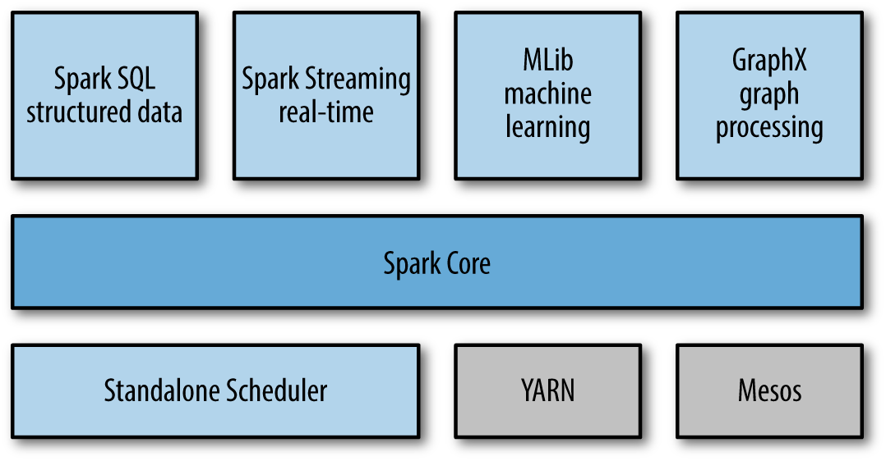
3. Spark
Spark
개요
Apache Spark™ is a fast and general engine for large-scale data processing.
UC 버클리 AMP Lab에서 시작된 대용량 분산병렬처리 기술
하둡의 맵리듀스의 제약을 다양한 연산 제공으로 해결
메모리 활용으로 성능 향상
스파크 설계 목표
과거 데이터에 대한 빠른 대화형 질의 가능
실시간으로 들어오는 스트리밍 데이터에 대한 질의 가능
복잡한 분석이 가능
<스파크 아키텍처>
Notes:
MapReduce의 설계 개념 및 특성입니다.
먼저 분산컴퓨팅 환경에서 운영되어야 하기 때문에 함수형 프로그램의 특성을 가지고 있습니다.
MapReduce는 물론 실시간 처리도 가능은 하지만 앞서 언급했다시피 분산컴퓨팅 환경에서
운영되기 때문에 배치형식의 데이터 처리 시스템으로 설계가 되었습니다.
사용자의 NEED를 파악하지 못하고 개발한 프로그램은 사실 쓸모가 없을 것입니다.
MapReduce는 여러 어플리케이션 로직의 주요관심사들을 파악했고
이러한 요소들을 최대한 반영하였습니다.
28

Slide 29
3. Spark
Spark MLlib
Spark MLlib 개요
개요 : MLlib는 머신러닝 기능들을 모아 놓은 스파크 라이브러리
데이터 소스
지원 스토리지 : 분산파일시스템(HDFS, S3 등), 데이터베이스(Mysql, Oracle 등), NoSQL(HBase 등)
파일 포맷 : Text, JSON, CSV, Hadoop Format
Spark MLlib 지원 기법
분류 및 회귀
추천
군집
차원 축소
빈발 패턴 마이닝
Notes:
MapReduce의 설계 개념 및 특성입니다.
먼저 분산컴퓨팅 환경에서 운영되어야 하기 때문에 함수형 프로그램의 특성을 가지고 있습니다.
MapReduce는 물론 실시간 처리도 가능은 하지만 앞서 언급했다시피 분산컴퓨팅 환경에서
운영되기 때문에 배치형식의 데이터 처리 시스템으로 설계가 되었습니다.
사용자의 NEED를 파악하지 못하고 개발한 프로그램은 사실 쓸모가 없을 것입니다.
MapReduce는 여러 어플리케이션 로직의 주요관심사들을 파악했고
이러한 요소들을 최대한 반영하였습니다.
29

Slide 30
3. Spark
Spark MLlib의 예제
MLlib를 활용한 분류기의 구현 예제 : 의사결정나무(Decision Tree Classifier)
scala> import org.apache.spark.mllib.tree.DecisionTree
scala> import org.apache.spark.mllib.tree.model.DecisionTreeModel
scala> val data = MLUtils.loadLibSVMFile(sc, "file:///data/spark-1.6.0/data/mllib/sample_libsvm_data.txt")
scala> val splits = data.randomSplit(Array(0.7, 0.3))
scala> val (trainingData, testData) = (splits(0), splits(1))
scala> val numClasses = 2
scala> val categoricalFeaturesInfo = Map[Int, Int]()
scala> val impurity = "gini"
scala> val maxDepth = 5
scala> val maxBins = 32
scala> val model = DecisionTree.trainClassifier(trainingData,
numClasses, categoricalFeaturesInfo, impurity, maxDepth, maxBins)
scala> val labelAndPreds = testData.map { point => val prediction = model.predict(point.features)
| (point.label, prediction) }
scala> val testErr = labelAndPreds.filter(r => r._1 != r._2).count.toDouble
scala> model.save(sc, "myModel_DTree")
scala> val DTModel = DecisionTreeModel.load(sc, "myModel_DTree")
클래스
Import
Data Loading
파라메터
설정
및
학습
모델
평가
모델저장
및 로딩
Notes:
MapReduce의 설계 개념 및 특성입니다.
먼저 분산컴퓨팅 환경에서 운영되어야 하기 때문에 함수형 프로그램의 특성을 가지고 있습니다.
MapReduce는 물론 실시간 처리도 가능은 하지만 앞서 언급했다시피 분산컴퓨팅 환경에서
운영되기 때문에 배치형식의 데이터 처리 시스템으로 설계가 되었습니다.
사용자의 NEED를 파악하지 못하고 개발한 프로그램은 사실 쓸모가 없을 것입니다.
MapReduce는 여러 어플리케이션 로직의 주요관심사들을 파악했고
이러한 요소들을 최대한 반영하였습니다.
30

Slide 31
Part IV : 분석/시각화
4.4 빅데이터 시각화

Slide 32

시각화의 중요성
A Picture is Worth a Thousand Words
Visualization is a critical component of data analysis
Graphics are the most efficient way to digest large volumes of data & identify trends
Graphical design is a mixture of mathematical and perceptual science
[Yann Abraham, “Elegant Graphics for Data Analysis with ggplot2”, BaselR, 2010.04]

Slide 33
시각화의 중요성
시각화의 정의
정의 : Visualization은 숫자를 공간에 배치해서 보여줌으로써 그 패턴을 인지하게 만드는 것이다.
통계/분석의 가장 중요한 부분.
1. 데이터의 특성을 쉽게 파악( vs 통계량 )
2. 결과 레포트에 활용
-> 독립된 학문/기술 분야로 발전
근거 : 사람은 탁월한 패턴 인식 능력이 있음.
데이터 패턴 파악의 도구, 분석을 돕는 역할
-> 데이터의 스토리텔링 : 소통을 위한 전달체, 재미/유머/오락성

Slide 34
시각화의 중요성
Anscombe's quartet( 4세트의 데이터 )
I |  | II |  | III |  | IV
x | y | x | y | x | y | x | y
10.0 | 8.04 | 10.0 | 9.14 | 10.0 | 7.46 | 8.0 | 6.58
8.0 | 6.95 | 8.0 | 8.14 | 8.0 | 6.77 | 8.0 | 5.76
13.0 | 7.58 | 13.0 | 8.74 | 13.0 | 12.74 | 8.0 | 7.71
9.0 | 8.81 | 9.0 | 8.77 | 9.0 | 7.11 | 8.0 | 8.84
11.0 | 8.33 | 11.0 | 9.26 | 11.0 | 7.81 | 8.0 | 8.47
14.0 | 9.96 | 14.0 | 8.10 | 14.0 | 8.84 | 8.0 | 7.04
6.0 | 7.24 | 6.0 | 6.13 | 6.0 | 6.08 | 8.0 | 5.25
4.0 | 4.26 | 4.0 | 3.10 | 4.0 | 5.39 | 19.0 | 12.50
12.0 | 10.84 | 12.0 | 9.13 | 12.0 | 8.15 | 8.0 | 5.56
7.0 | 4.82 | 7.0 | 7.26 | 7.0 | 6.42 | 8.0 | 7.91
5.0 | 5.68 | 5.0 | 4.74 | 5.0 | 5.73 | 8.0 | 6.89
Property | Value
Mean of x in each case | 9 (exact)
Variance of x in each case | 11 (exact)
Mean of y in each case | 7.50 (to 2 decimal places)
Variance of y in each case | 4.122 or 4.127 (to 3 decimal places)
Correlation between x and y in each case | 0.816 (to 3 decimal places)
Linear regression line in each case | y = 3.0 + 0.5x (to 2 and 3 decimal places, respectively)
[ 데이터셋 ] [ 기초통계량 ]

Slide 35
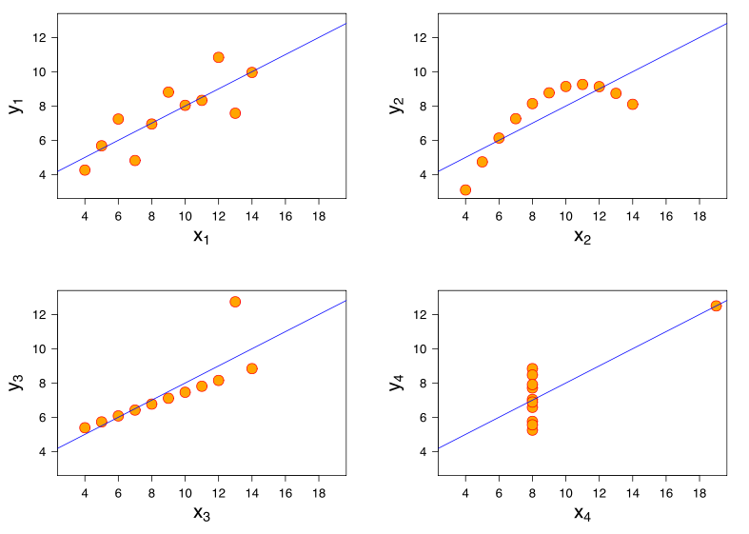
시각화의 중요성
Anscombe's quartet -> Trellis Graph(다수의 그래프 비교)

Slide 36
시각화의 중요성
시각화 공부하기
■ 이론 교재
VISUALIZE THIS / 비주얼라이즈 디스
- 네이선 야우 | 송용근 옮김 | 에이콘 | 2012.04
데이터 포인트
- 네이선 야우 | 서경진 옮김, 비제이퍼블릭, 2013.11
■ 실습 교재
R In Action
- Kabacoff, Robert | Manning | 2011.09

Slide 37
인포그래픽 & 스토리텔링
인포그래픽 & 스토리텔링
■ 뉴욕타임즈
Computer Assisted Reporting 편집국
데이터 인터랙티브, 그래픽, 지도만 작성하는 개별 부서
데이터 수치에 관련한 기사만 보도
http://datafl.ws/nytimes
■ 한스 로슬링
스토리텔링 분야의 최고 전문가, 국제 보건학회 교수, 갭마인더 리더
http://datafl.ws/hans
시사기획 창 : 빅데이터 세상을 바꾸다.
http://www.gapminder.org/

Slide 38
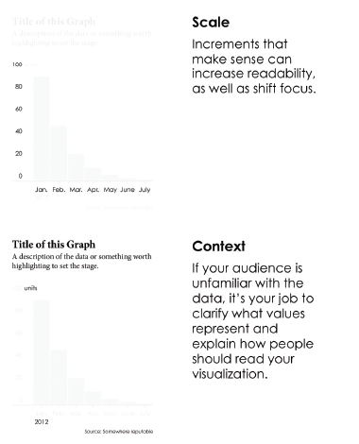
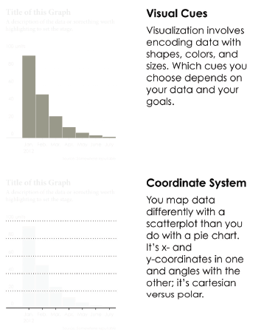
시각화의 4대 요소
■ 1.시각적 단서들 ■ 3.척도
■ 2.좌표계 ■ 4.맥락

Slide 39
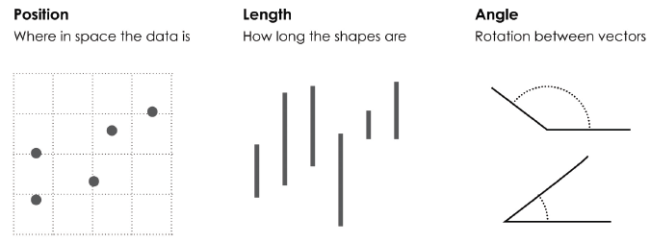
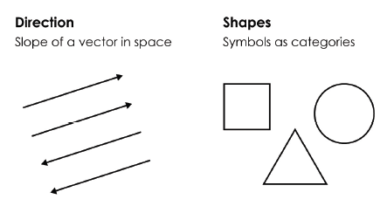
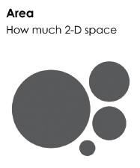
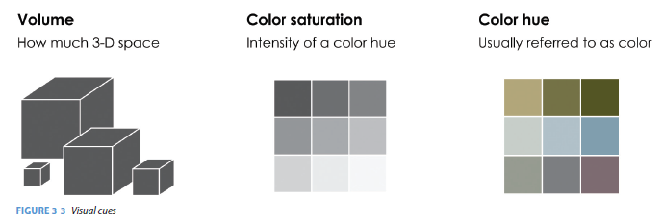
시각화의 4대 요소
■ 1.시각적 단서들

Slide 40
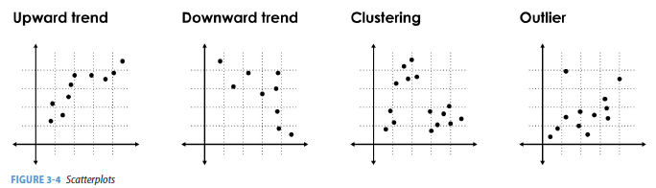
시각화의 4대 요소
■ 1.시각적 단서들 – (1)위치

Slide 41
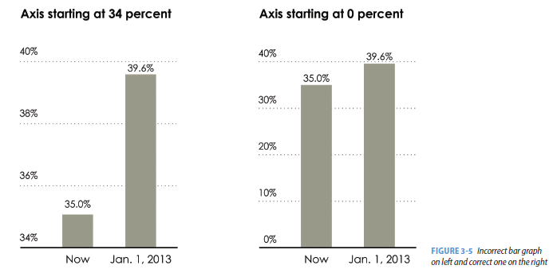
시각화의 4대 요소
■ 1.시각적 단서들 – (2)길이

Slide 42
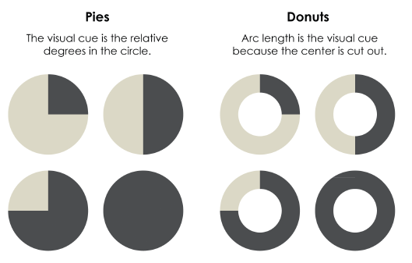
시각화의 4대 요소
■ 1.시각적 단서들 – (3)각도

Slide 43
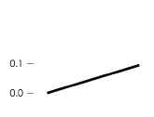
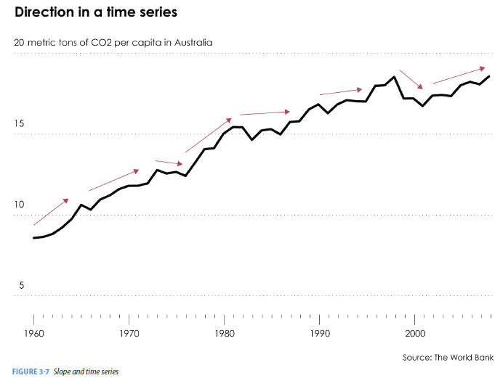
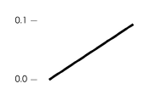
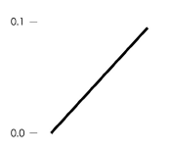
시각화의 4대 요소
■ 1.시각적 단서들 – (4)방향

Slide 44
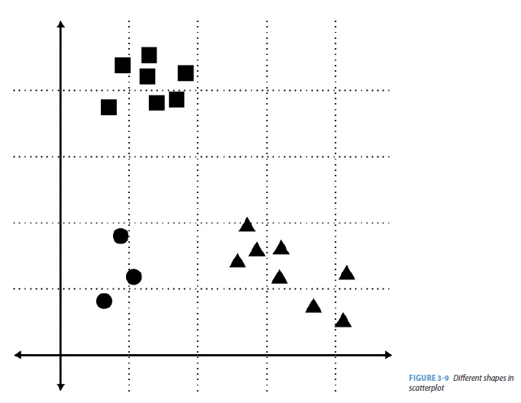
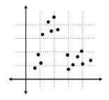
시각화의 4대 요소
■ 1.시각적 단서들 – (5)형태(도형)

Slide 45
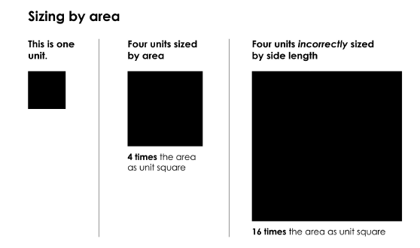
시각화의 4대 요소
■ 1.시각적 단서들 – (6,7)면적과 부피

Slide 46
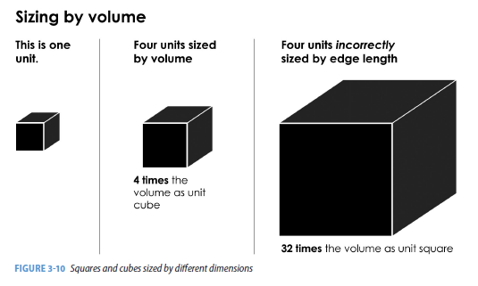
시각화의 4대 요소
■ 1.시각적 단서들 – (6,7)면적과 부피

Slide 47
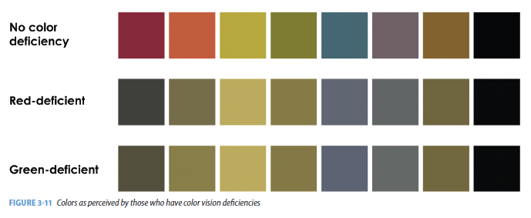
시각화의 4대 요소
■ 1.시각적 단서들 – (8,9)색상 : 색조/채조

Slide 48
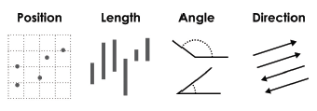
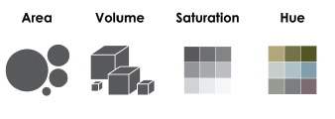
시각화의 4대 요소
■ 1.시각적 단서들의 인지
정확
부정확

Slide 49
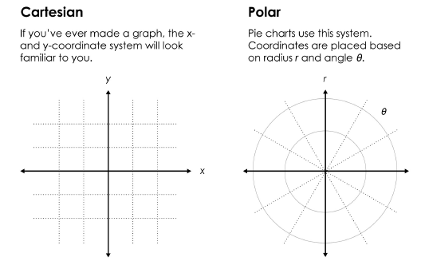
시각화의 4대 요소
■ 2.좌표계

Slide 50
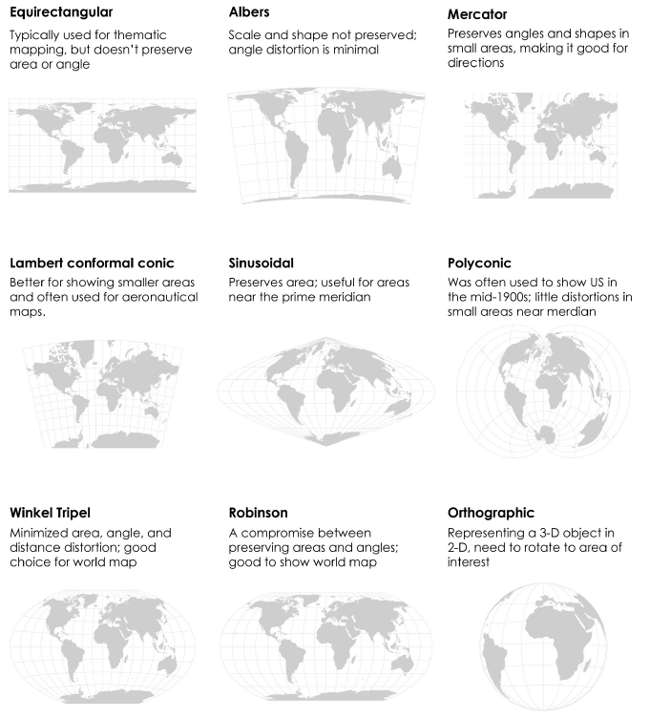
시각화의 4대 요소
■ 2.좌표계
(지도)

Slide 51
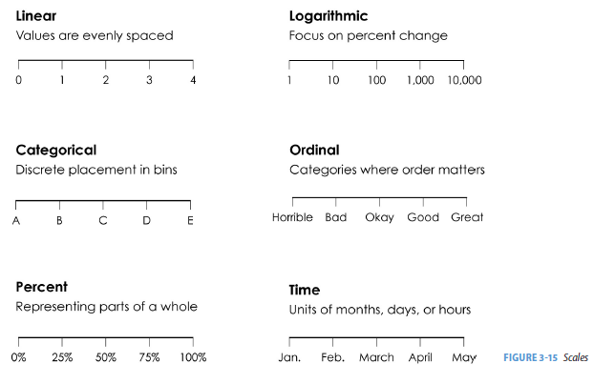
시각화의 4대 요소
■ 3.척도

Slide 52
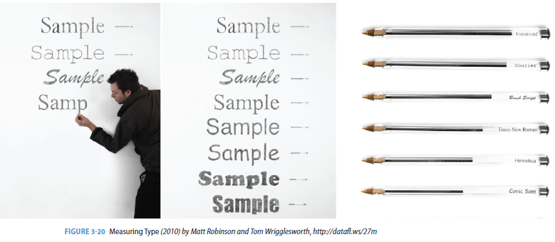
시각화의 4대 요소
■ 4.맥락(Context)

Slide 53
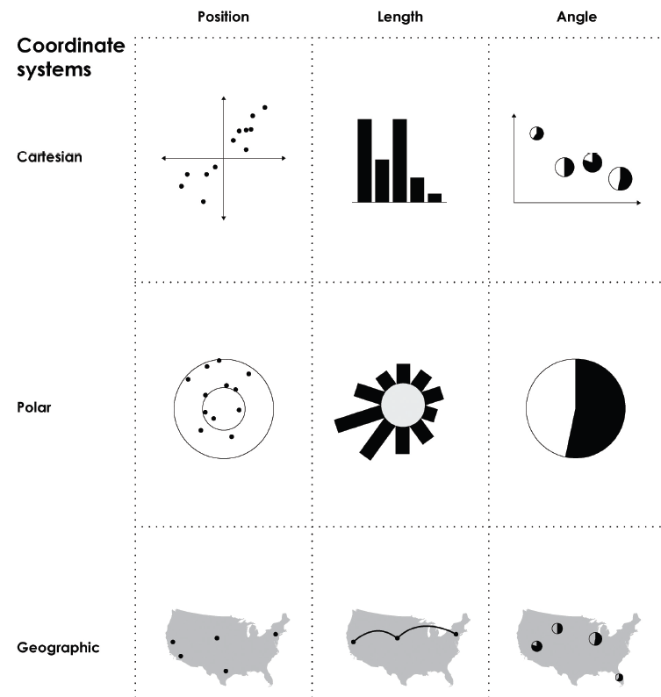
잘 표현하기
■ 좌표계 + 시각적단서들

Slide 54
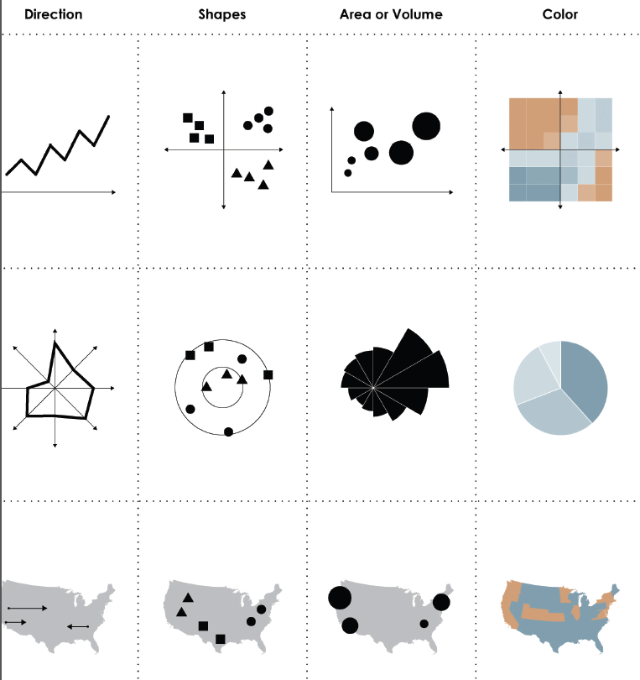
잘 표현하기

Slide 55

잘 표현하기

Slide 56
감사합니다.

